Slide 1
Инхоса Г1алих1ажияв
(1846-1891)

Slide 2
«Баг1арбилил хъала»

Slide 3
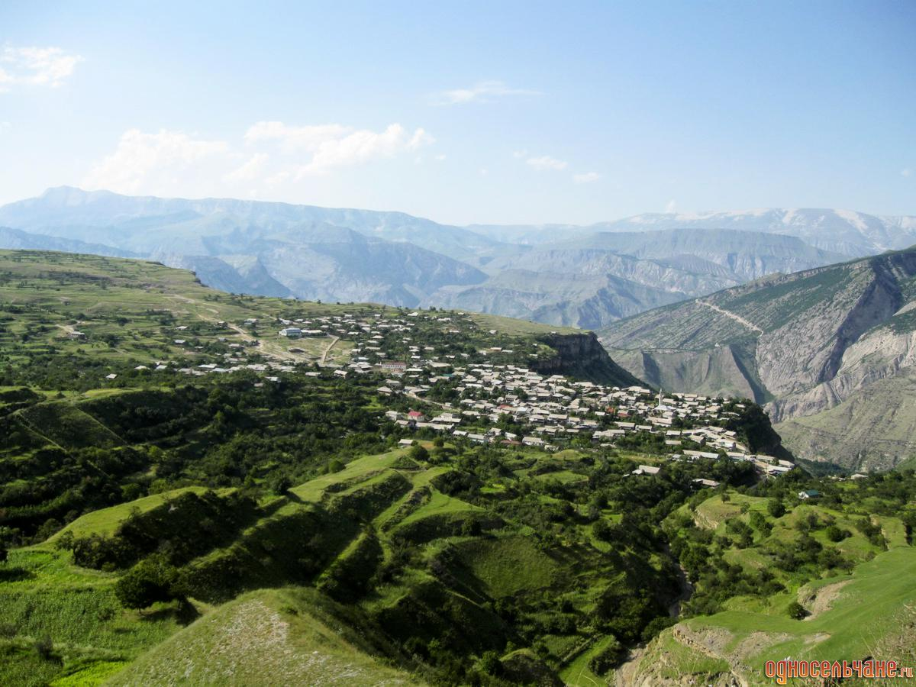
Орота

Slide 4
Буртунай

Slide 5
Эндирей

Slide 8
Аман, ракIги угьун хъванин дуй гьаб шархI,
Щайха дунял мун гьечIони ,гьумер хъахI,
Хъван къадаргун цолъичIони цаби хъахI,
Мун сабаблъун тIагIун буго дир ияхI......

Slide 9
ШархI-хIакъикъат хъвай, бичIчIизаби
хъахI
ИяхI
СияхI
ЯхI
лахI
СахI
МахI
РухI
ПарчахI
ЖужахI
РайхI-гурхIулей
СихI
МадахI
ЛавхI-къадар -къисмат хъвараб хъарщи.
ТасбихI-реццалъул калам.
ТалихI
СалахI
ЖанахI
КъабихI
НасихI-гIакълу кьолев
хIенехI
ЧIахI

Slide 10
«Унеб буго дир гIумру, хьонда ботIил чIор гIадин, Толеб буго дуниял, юргъачуялъ нух гIадин.»

Slide 11
«ЗахIмат бихьичIого рахIат бокьарас
БекьичIого лъилъе ,нилъ гьечIого, хур».

Slide 12
Зиярат

Slide 13
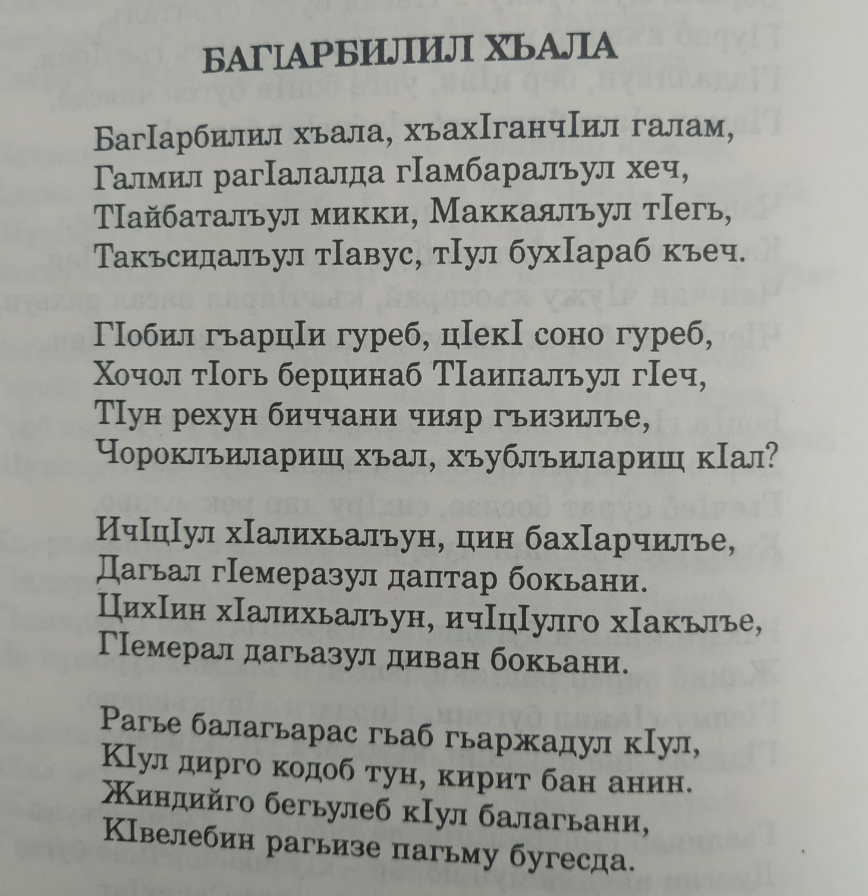

Slide 14
Дарсил х1асил гьаби
Щиб ц1ияб жо жакъа нужеда лъараб?
Жакъа дарсида г1ахьаллъи гьабурал лъималазе дица къимат лъела.
Гьалдалъун дарс лъугьана, киназего баркала!
Къо-мех лъик1!

Slide 15
Рокъобе х1алт1и
Кеч1 рек1ехъе лъазабизе
гьумер 59

